Slide 1

[StuduyBuddy] [הדר עטיה-205518392] [יבגני בלנקי-319323051] מנחה אקדמי: גב' קוציי אלונה [21/04/2021]

Slide 2

מוטיבציה ובעיה
הכלים הקיימים אינם ייעודיים לסטודנטים
צריכים להשתמש בכמה כלים במקום באחד-למידה של כל כלי בפני עצמו

Slide 3
המצב בשוק
Google Drive ושירותי ענן
מודל
WhatsApp

Slide 4
הפתרון StudyBuddy
ריכוז טכנולוגיות
ניהול הרשאות משתמשים-באופן פרטני
ניהול קבצים
תקשורת בין משתמשים
יצירת דיון

Slide 5
המטרה
יישום ייעודי לסטודנטים שנגיש ונוח לעבוד איתו
יישום שיוצר חווית לימוד משותפת
יישום שעונה על צרכיהם של הסטודנטים
שחלק גדול מן הסטודנטים ישתמשו ביישום

Slide 6
סביבת הפיתוח
סביבת הפיתוח:visual studio code
טכנולוגיות: Mern
Backend:
Nodejs
Express
שיטת הפיתוח: עבודה לפי תכנית העבודה וחלוקת פיתוח הקוד לפי מסמך הדרישות.
Fronted:
React
React bootstrap
CSS
Db:
MongoDB
Firebase storage

Slide 7

מספר דרישה | תיאור | רמת דחיפות
דרישות כלליות
1 | להירשם למערכת | 5
2 | להתחבר למערכת | 5
3 | לצאת מהמערכת | 5
4 | לצפות בפרופיל האישי | 5
5 | לעדכן פרופיל אישי | 5
6 | לחפש פרופילים של משתמשים אחרים לפי שם משתמש | 5
7 | לצפות בפרופילים של משתמשים אחרים | 5
8 | להוסיף משתמשים כחברים | 5
9 | לשלוח הודעות למשתמשים חברים | 4
10 | אוכל לאשר בקשות של חברים | 5
11 | למחוק משתמשים חברים | 5
12 | לחפש דרייברים ציבוריים לפי שם | 3
13 | לבקש להצטרף לדרייב ציבורי | 3
14 | להיכנס לדרייברים ציבוריים שאושרתי אליהם | 3
15 | לצאת/למחוק דרייברים ציבוריים שאושרתי אליהם | 3
16 | אוכל לנהל את הקבצים והתיקיות בדרייברים הציבוריים שאושרתי אליהם לפי ההרשאה שיש לי | 3
17 | אוכל להגיב בפורום של קובץ מסוים בדרייברים הציבוריים שאושרתי אליהם. | 3
18 | אוכל לצפות בקבוצות צ'אט אליהם הצטרפתי | 2
19 | אוכל לצאת מקבוצות צ'אט | 2
דרישות בדרייב האישי
20 | ליצור דרייברים אישיים | 4
21 | למחוק דרייברים אישיים | 4
22 | להוסיף תיקיות | 4
23 | למחוק תיקיות | 4
24 | להוסיף קבצים | 4
25 | למחוק קבצים | 4
26 | שינויי שם קובץ | 4
27 | אוכל להגיב בפורום של קובץ מסוים. | 4
28 | אוכל לנהל הרשאות של הדרייב לציבורי/פרטי | 3
29 | אוכל לנהל הרשאות למשתמשי הדרייב על הקבצים הקיימים הורדה | 3
30 | אוכל למנות תתי אדמין ולתת להם הרשאות | 3
31 | אוכל לאשר בקשות חברים חדשות | 2
32 | אוכל לצפות בחברי הדרייב הקיימים | 2
33 | אוכל למחוק חברים בדרייב האישי | 2
34 | אוכל לפתוח קבוצות צ'אט בדרייב האישי | 2
35 | אוכל ליצור הודעות כלליות | 2

Slide 8


תכנית עבודה

Slide 9

ניהול סיכונים
מס' | סיכון פוטנציאלי | רמת פגיעה | הסתברות | ציון משוקלל | תוצאה פוטנציאלית | הגורם לכשל | דרך פתרון
1 | נפילה של המערכת | 5 | 4 | 20 | איבוד נתונים | חוסר בבדיקות וחריגות או קידוד שגוי. | ניהול הבדיקות והחריגות ובנוסף לפני הקידוד תכנון כללי של הקוד.
2 | אי עמידה בזמנים | 5 | 4 | 20 | עיקוב במסירת התוצר הסופי | דברים שאינם חלק מהפרויקט שמשפיעים על חברי הצוות | לעבוד בצמוד לגאנט וכאשר קיים משהו בלתי צפוי חבר הצוות השני יחפה על כך.
3 | קצב פיתוח איטי | 5 | 3 | 15 | אי עמידה בזמנים | חוסר היכרות עם סביבת העבודה וטכנולוגיות הפיתוח | למידת הטכנולוגיות וסביבת הפיתוח כדבר ראשון ומחייב לפני תחילת הפרויקט. וגם העזרות בחבר הצוות השני ובאינטרנט להשלמת הידע.
4 | עומס על השרת | 5 | 4 | 20 | זמן תגובה איטי | כמות נתונים ושתמשים גדולה | הגבלת כמות הנתונים למשתמש ומספר הפניות שלו לשרת בזמן מסוים
5 | תקיפה על המערכת | 5 | 4 | 20 | גניבת נתונים השייכים למשתמשי המערכת | חוסר בהגנות מפני מתקפות על המערכת | התייעצות עם המנחה המלווה על המתקפות שיכולות להתבצע על המערכת ובשיתוף איתו מציאת פתרונות ושיטות למנוע אותם.
6 | חוסר סנכרון בעבודה בין חברי הצוות | 4 | 2 | 8 | אי עמידה בזמנים | אין חלוקת עבודה בין חברי הצוות. | חילוק המשימות בצורה שווה ווידוא שכל חבר צוות יודע את המשימות שבאחריותו. ובנוסף ביצוע ישיבת צוות לצורך הסנכרון.
7 | החלפת משאבים(אינטרנט ,מחשב וציוד אחר) | 3 | 2 | 6 | אי עמידה בזמנים | תקלה באחד המשאבים אצל אחד או יותר מחברי הצוות | חבר הצוות בעל התקלה יימצא חלופה זמנית ומהירה עד לפתרון הבעיה (מחשב של בן בית אחר ,עבודה במקום אחר וכו')ובנוסף חבר הצוות השני ינסה לחפות עליו בזמן זה.
8 | בעיות רפואיות של חברי הצוות | 5 | 4 | 20 | אי עמידה בזמנים | בעיה רפואית | חבר הצוות השני ינסה לחפות עליו בזמן זה.
9 | בבסיס נתונים שאינו ייעודי לשמירת קבצים | 5 | 4 | 20 | הכנסה ושמירה לא יעילה. | בסיס הנתונים שומר את הקבצים כקבצים בינאריים דבר שמקשה על העבודה איתם. | נשתמש בשירות נוסף של file system שינהל את הקבצים שהמשתמשים מעלים ונקשר אותו לבסיס הנתונים שלנו.

Slide 10
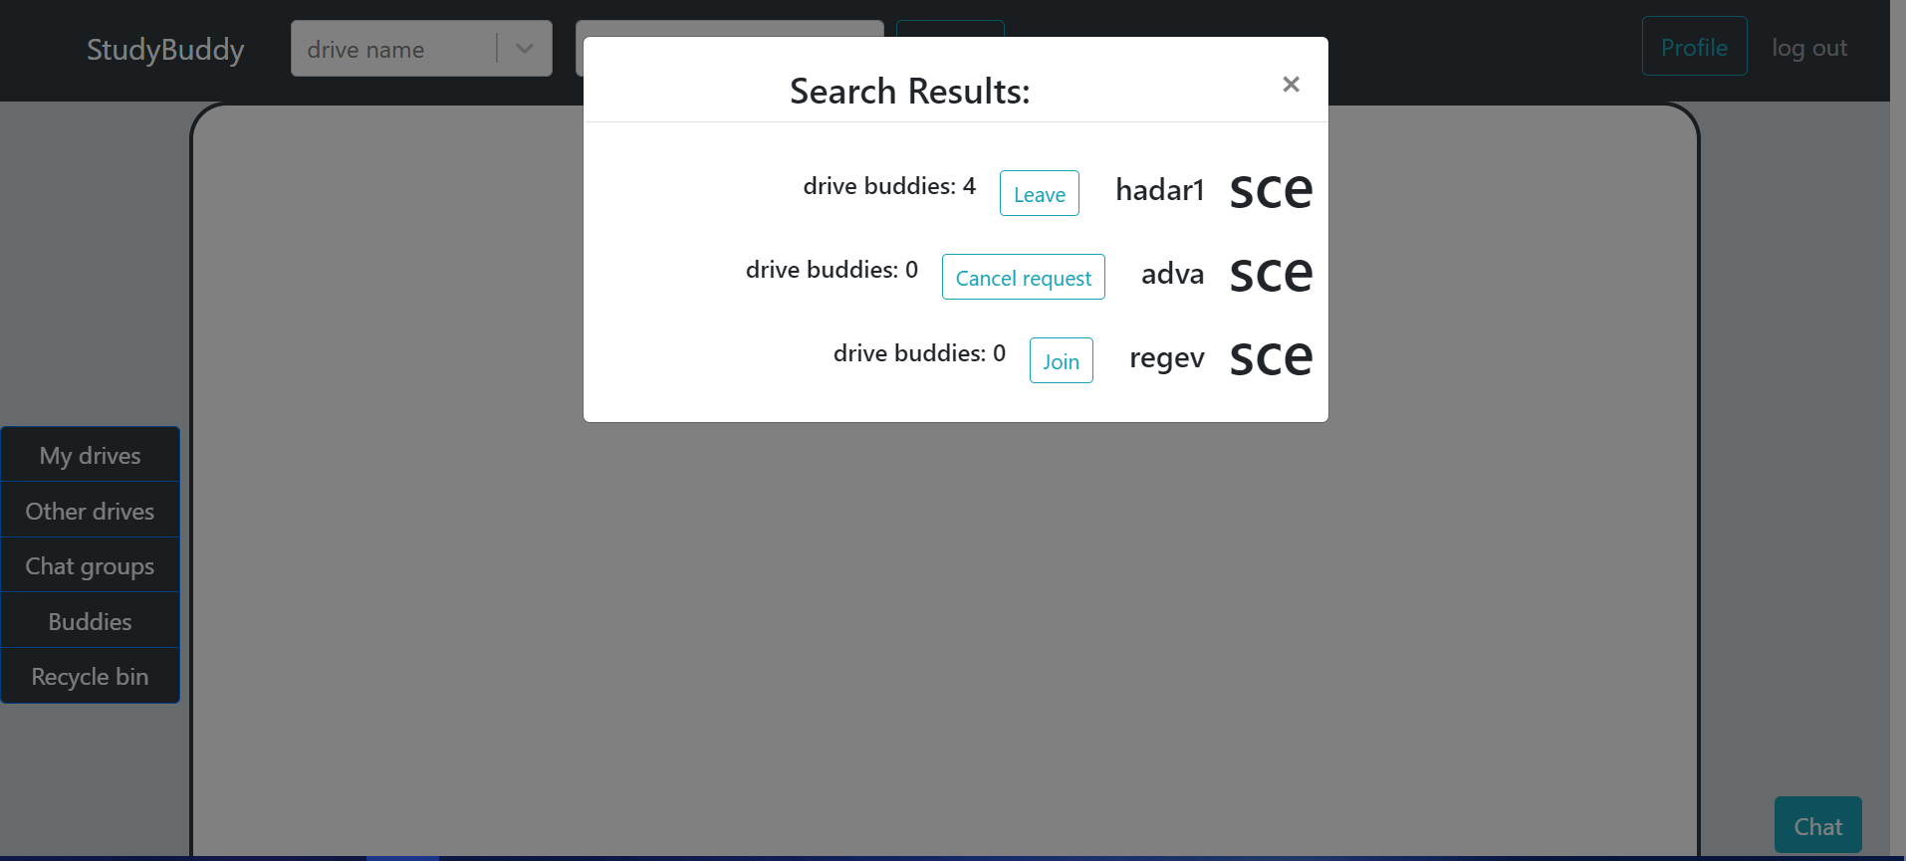

Slide 11
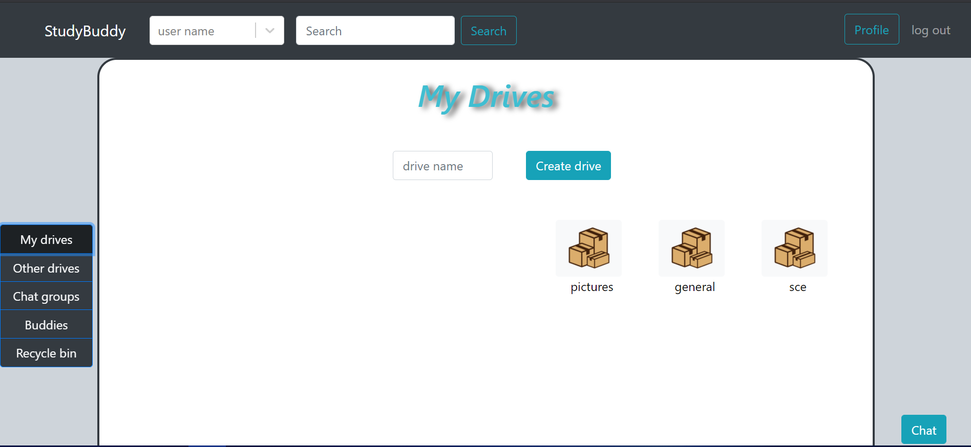
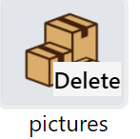

Slide 12
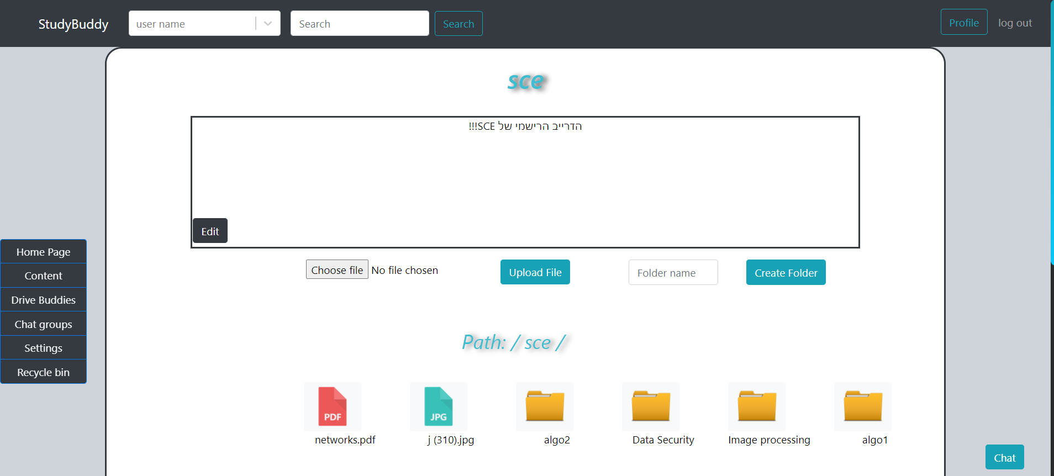
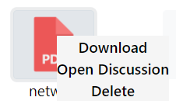
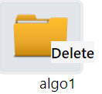

Slide 13
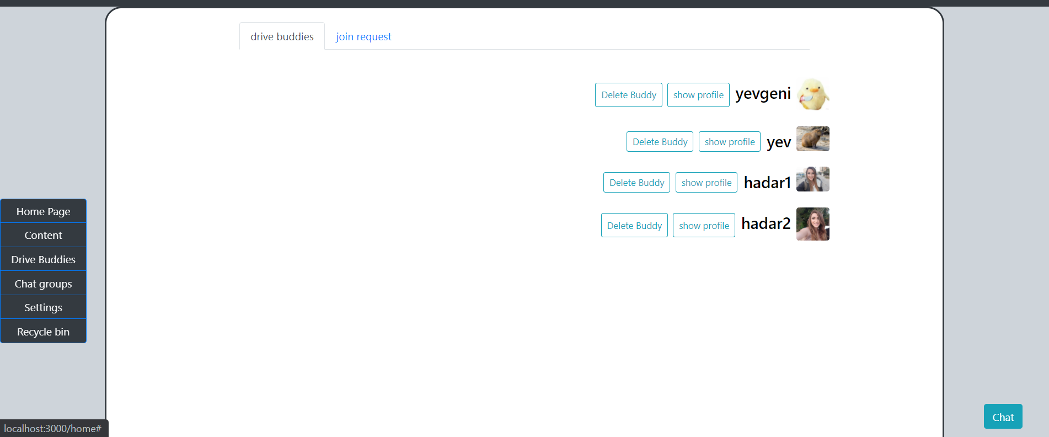

Slide 14
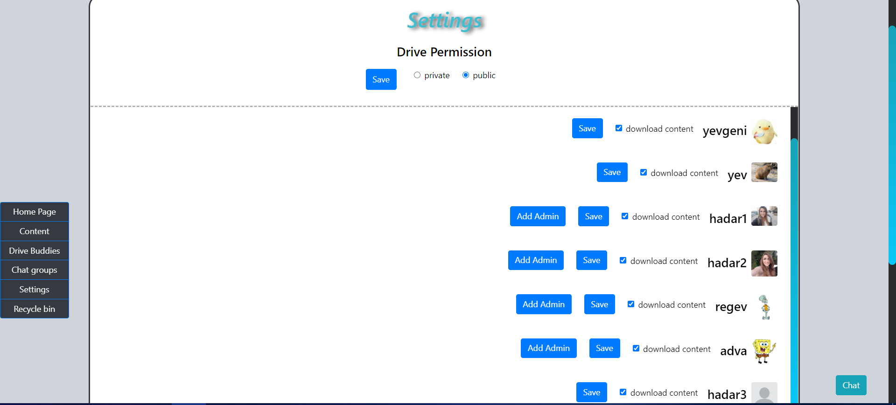
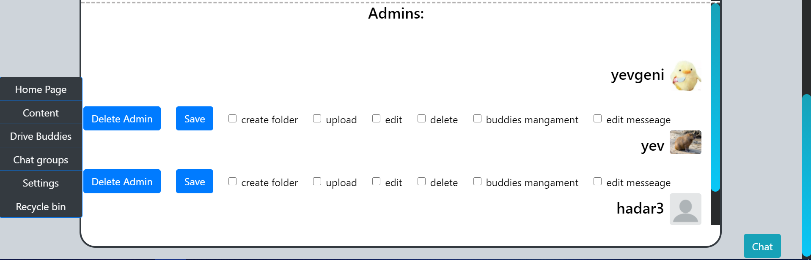

Slide 15
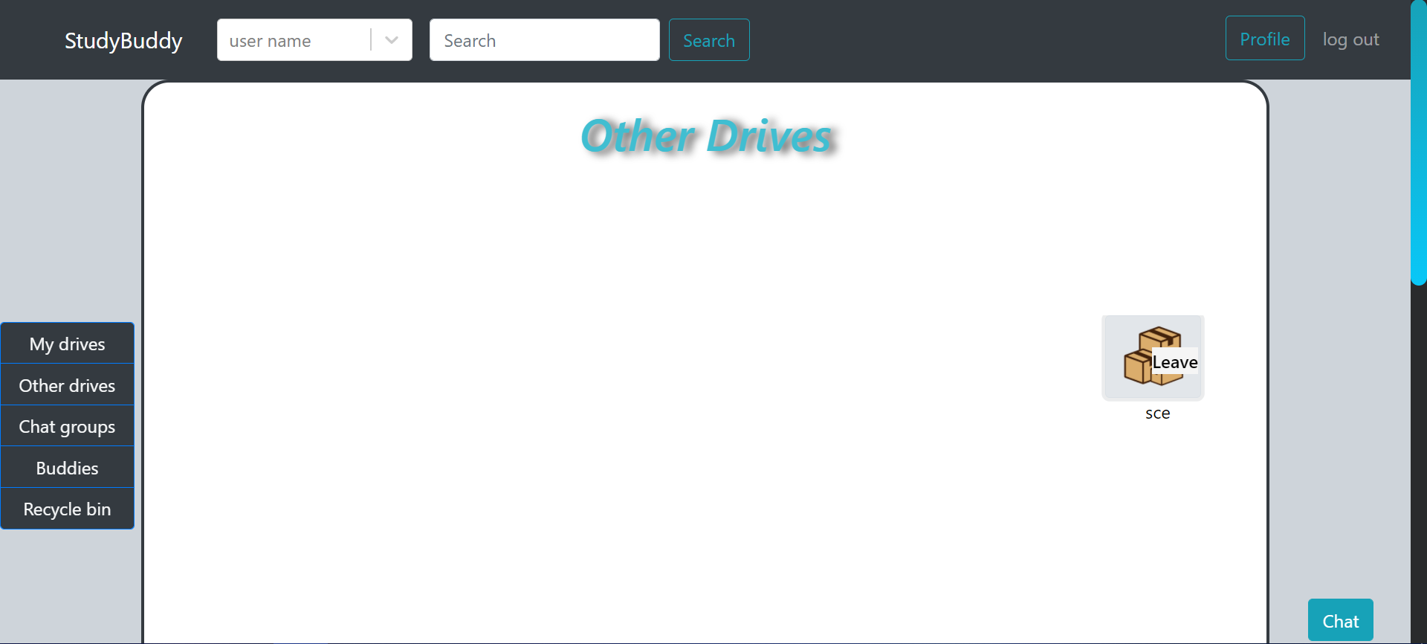

Slide 16
